Slide 1
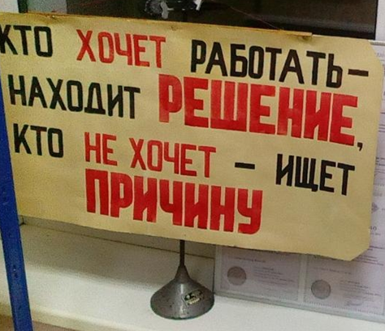
Чувашский государственный университет
Раритетная лаборатория физики raritet.chuvsu.ru
Лекция 12. (РЭА)
Электростатическое поле в вакууме.
Лекцию подготовил доцент кафедры общей физики
Сорокин Геннадий Михайлович
2025 год

Slide 2
Содержание
Лекционные экспонаты
1. Закон Кулона.
2.Теорема Остроградского – Гаусса
3 Потенциал электростатического поля и его связь с напряженностью.

Slide 3
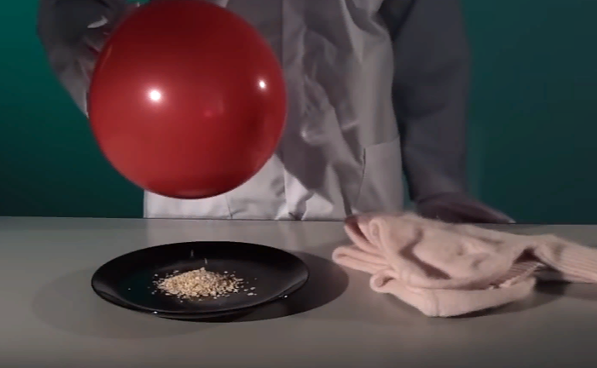
Лекционные экспонаты

Slide 4
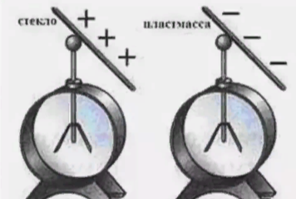

Slide 5
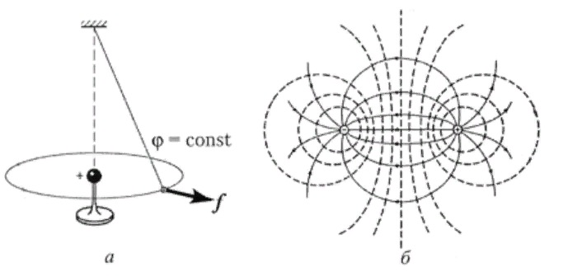
Эквипотенциальные поверхности поля заряженного шара можно продемонстрировать подвешенным на нити пробным зарядом, как это показано на рисунке.

Slide 6
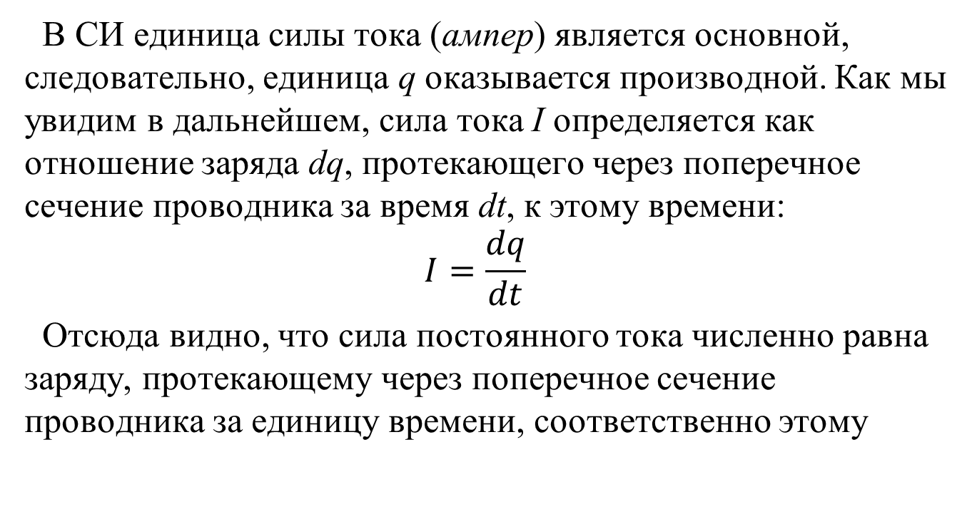
1. Закон Кулона.
Основная единица СИ в электромагнетизме

Slide 7
Ампер, единица силы электрического тока, - одна из шести основных единиц системы СИ. Ампер - сила неизменяющегося тока, который при прохождении по двум параллельным прямолинейным проводникам бесконечной длины с ничтожно малой площадью кругового поперечного сечения, расположенным в вакууме на расстоянии 1 м один от другого, вызывал бы на каждом участке проводника длиной 1 м силу взаимодействия, равную 2 10⁻⁷ Н.

Slide 8
Электрический заряд и его свойства
Электрический заряд (q) - это скалярная физическая величина, характеризующая свойства тел или частиц вступать в электромагнитное взаимодействие.
Точечный заряд - это заряженное тело, размерами которого можно пренебречь по сравнению с расстоянием до других заряженных тел.

Slide 9
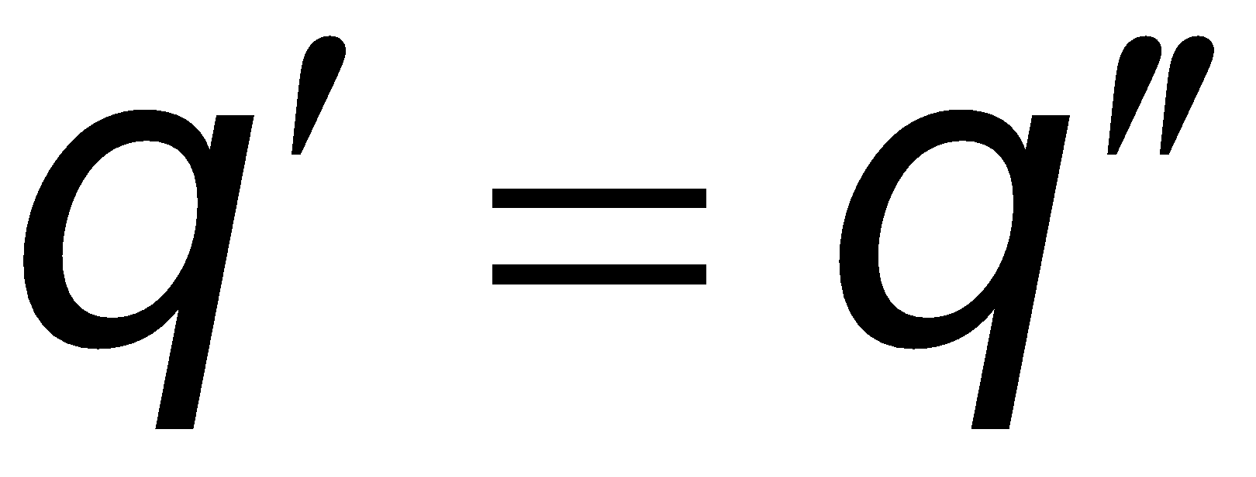
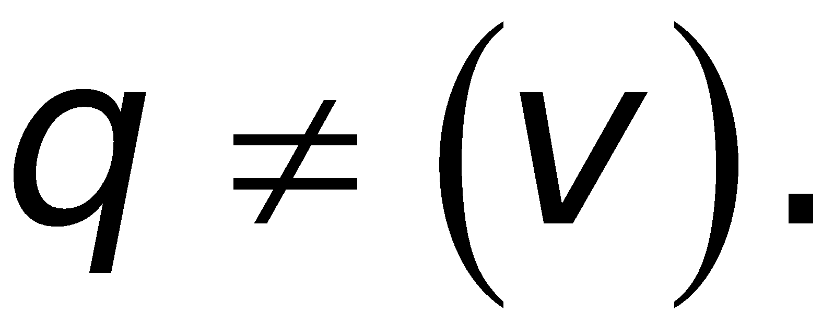
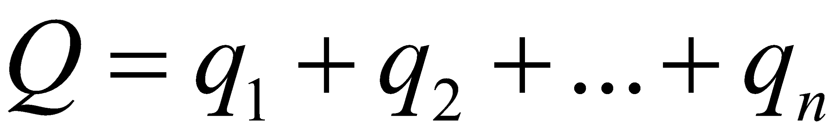
В природе существует два рода электрических зарядов – положительные и отрицательные.
Разноименно заряженные тела притягиваются, а одноименно заряженные отталкиваются друг от друга.
Электрический заряд – величина инвариантная:
Электрический заряд дискретен:
где e = 1,6 10⁻¹⁹ Кл – элементарный заряд, n =1, 2, 3, …
Электрический заряд – величина аддитивная:

Slide 10
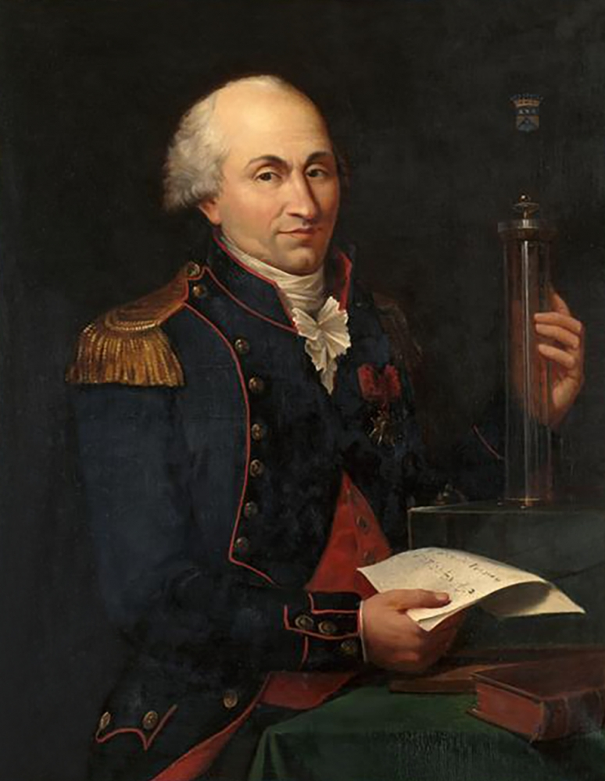
Закон Кулона
Взаимодействие двух покоящихся точечных зарядов определяет основной закон электростатики – закон Кулона.
Этот закон экспериментально установил в 1785 году французский физик Шарль Огюстен де Кулон (1736 – 1806).

Slide 11
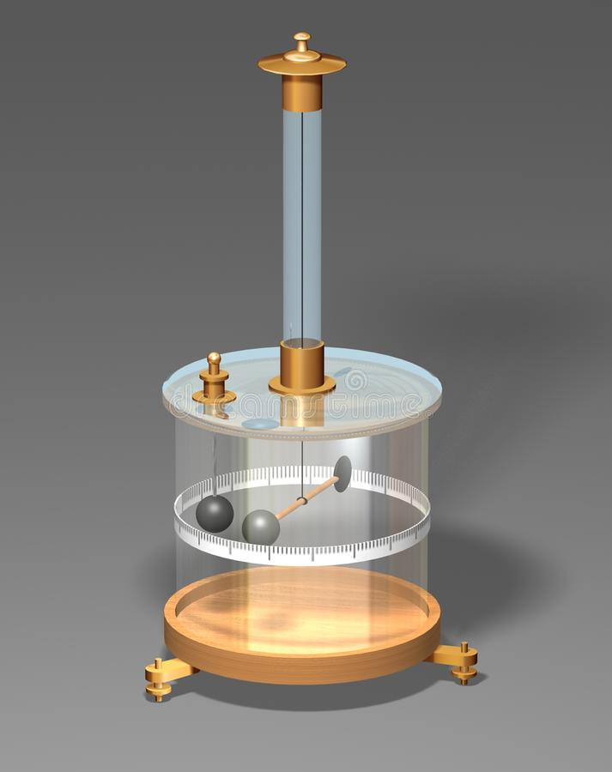
Идея измерений основывалась на блестящей догадке Кулона о том, что если заряженный шарик привести в контакт с точно таким же незаряженным, то заряд первого разделится между ними поровну. Таким образом, был указан способ изменять заряд шарика в два, три и т.д. раз. В опытах измерялось взаимодействие между шариками, размеры которых много меньше расстояния между ними. Такие заряженные тела принято называть точечными зарядами.

Slide 12
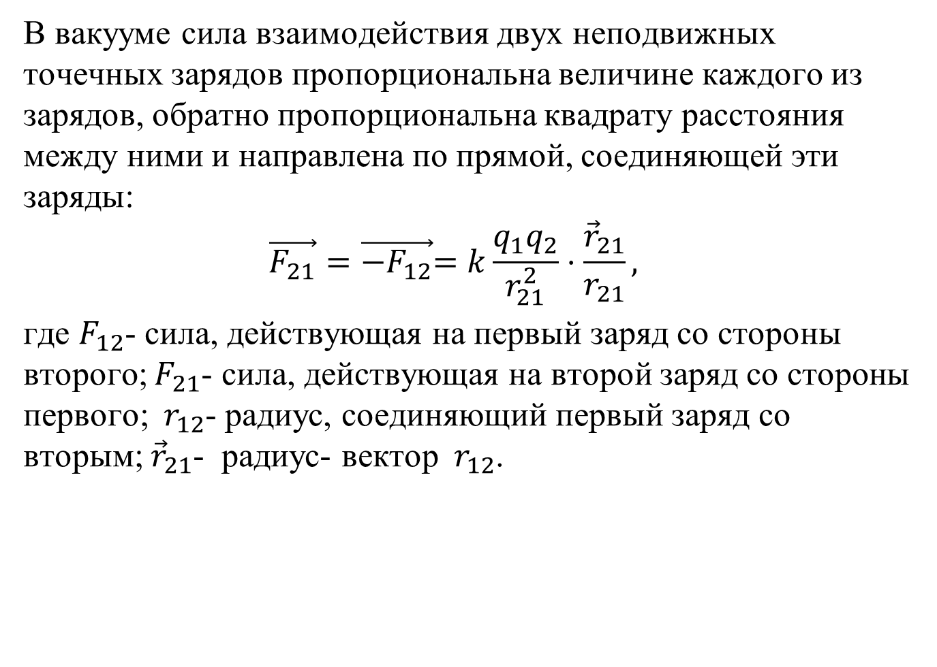
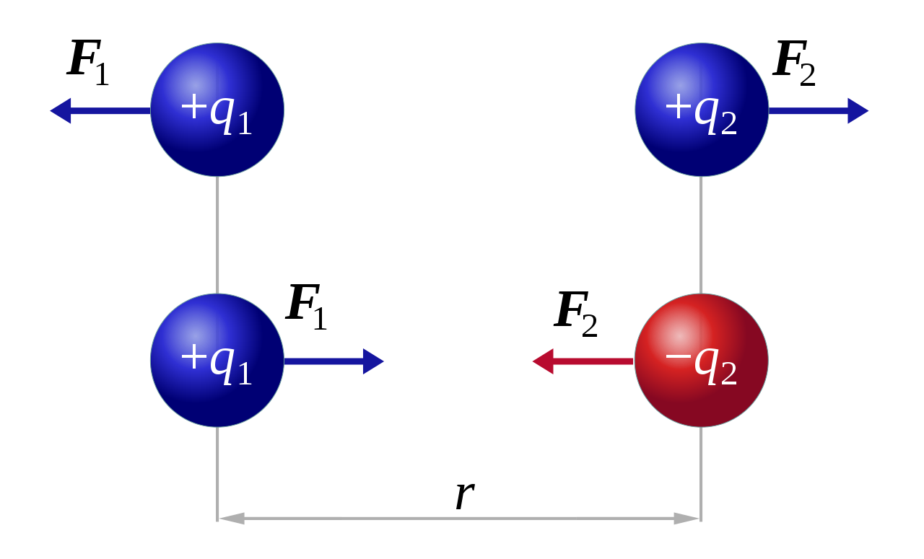

Slide 13
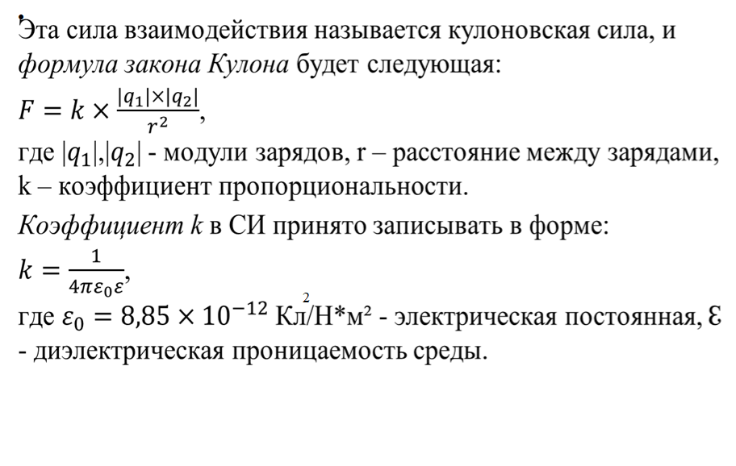

Slide 14
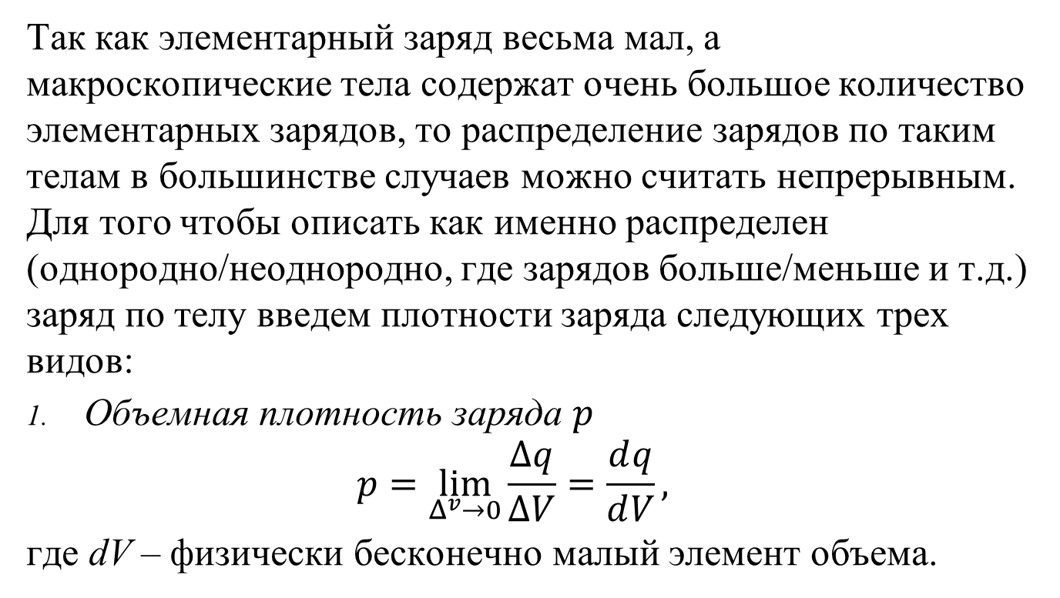
Плотность зарядов

Slide 15
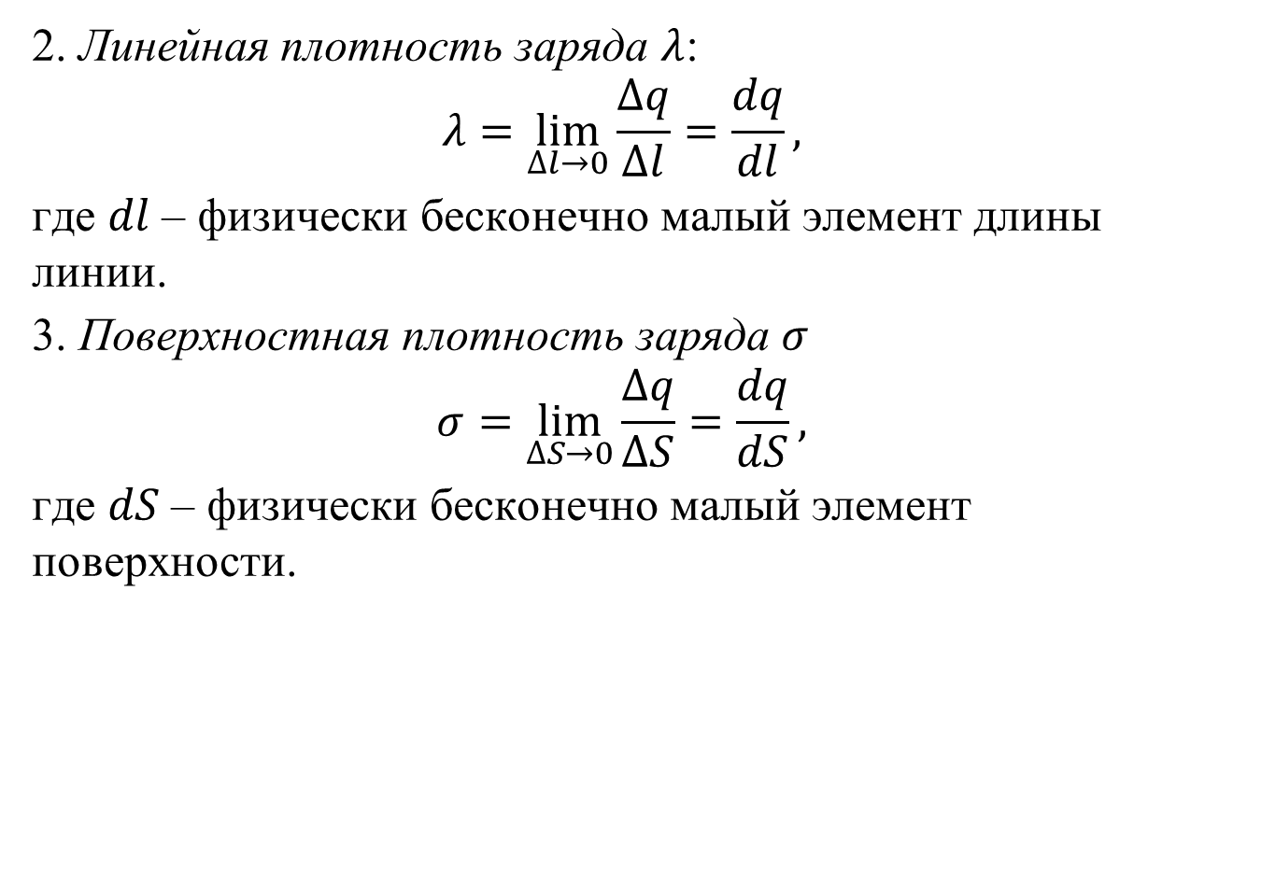

Slide 16
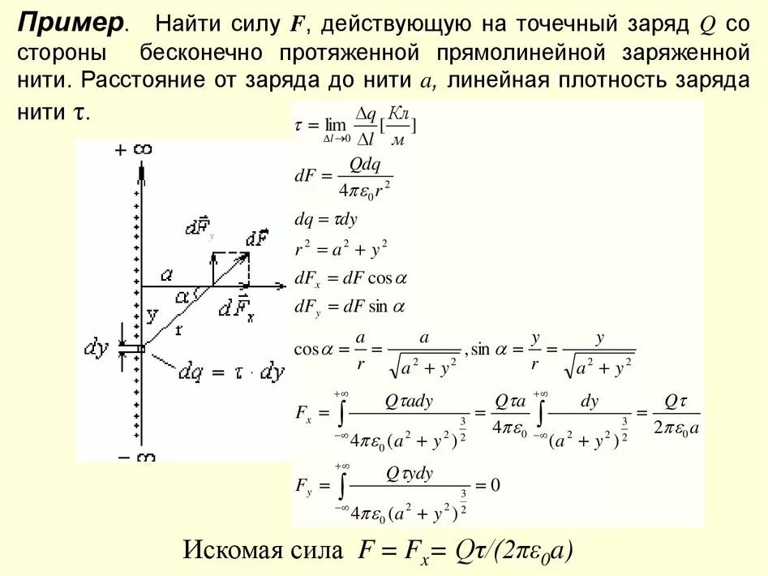

Slide 17
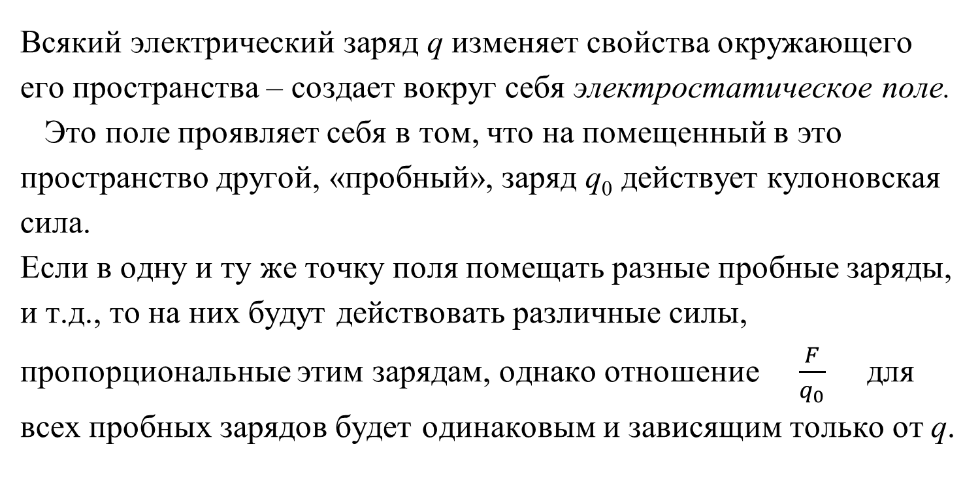
2.Теорема Остроградского – Гаусса
Электрическое поле и его напряженность

Slide 18
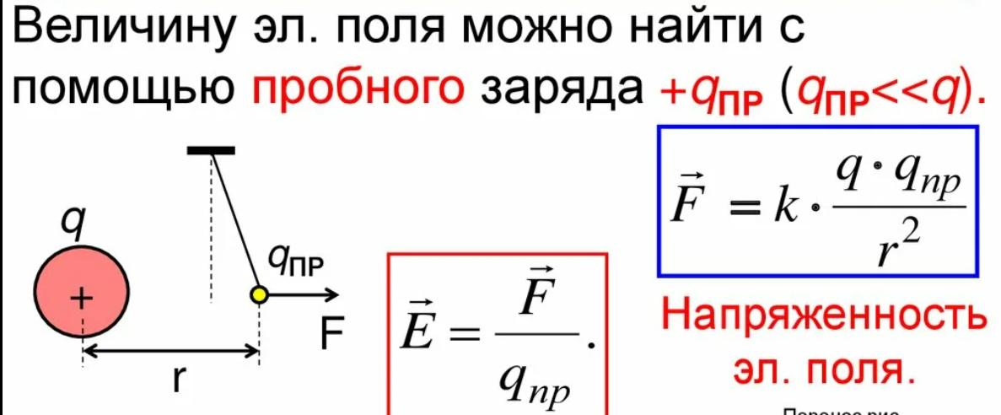

Slide 19
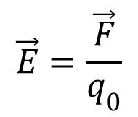
Эта векторная величина является силовой характеристикой электростатического поля и называется напряженностью (Е).
Напряженность поля численно равна силе, действующей на единичный положительный заряд, помещенный в данную точку поля, и совпадает с ней по направлению.

Slide 20
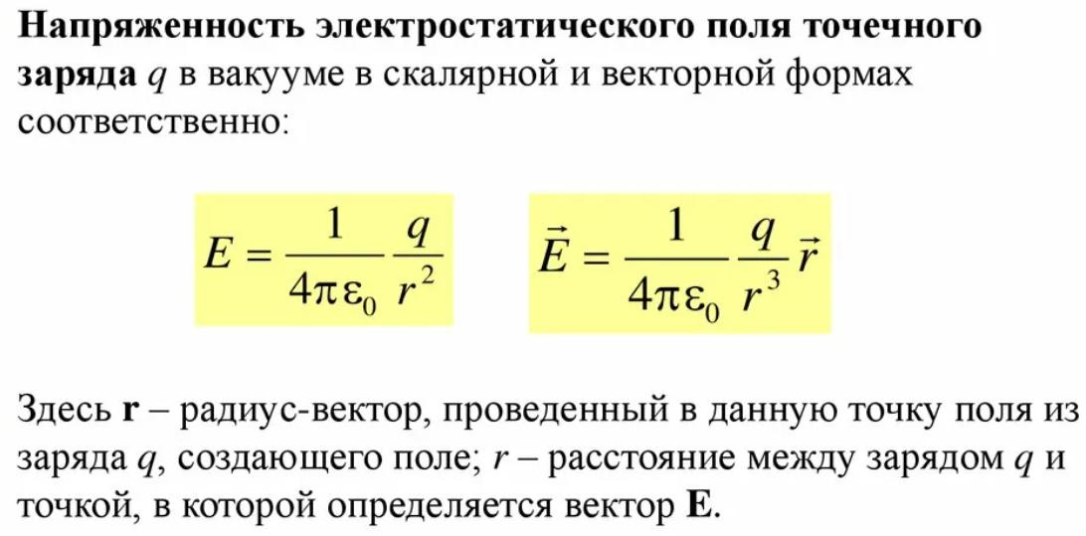

Slide 21

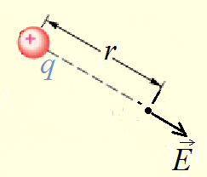
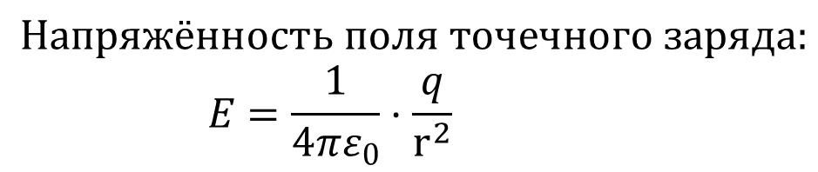
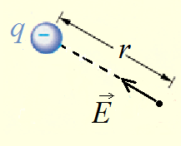
В системе координат, связанной с неподвижным точечным зарядом, сила, действующая на пробный заряд, не зависит от того, покоится пробный заряд или движется.
Размерность напряженности: Н/Кл или В/м

Slide 22
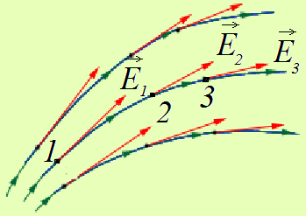
Силовой линией электростатического поля называется линия, касательная к каждой точке которой совпадает по направлению с вектором E

Slide 23
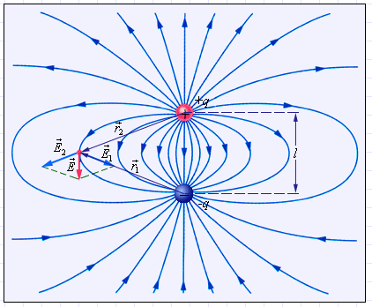
Силовая линия электрического поля начинается на положительном заряде и заканчивается на отрицательном заряде.
Силовые линии “уходят” на бесконечность от положительного заряда, или “приходят” из бесконечности к отрицательному заряду.
Электростатическое поле называется однородным, если во всех его точках значения вектора одинаковы, т.е. совпадают по модулю и направлению.

Slide 24
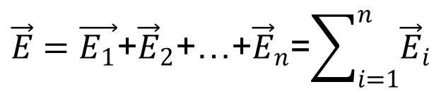
Принцип суперпозиции
Принцип суперпозиции: напряженность поля системы точечных зарядов равна векторной сумме напряженностей полей, создаваемых каждым зарядом в отдельности.

Slide 25
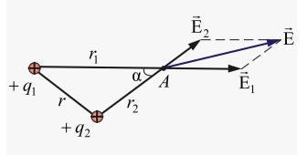
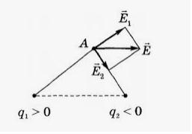
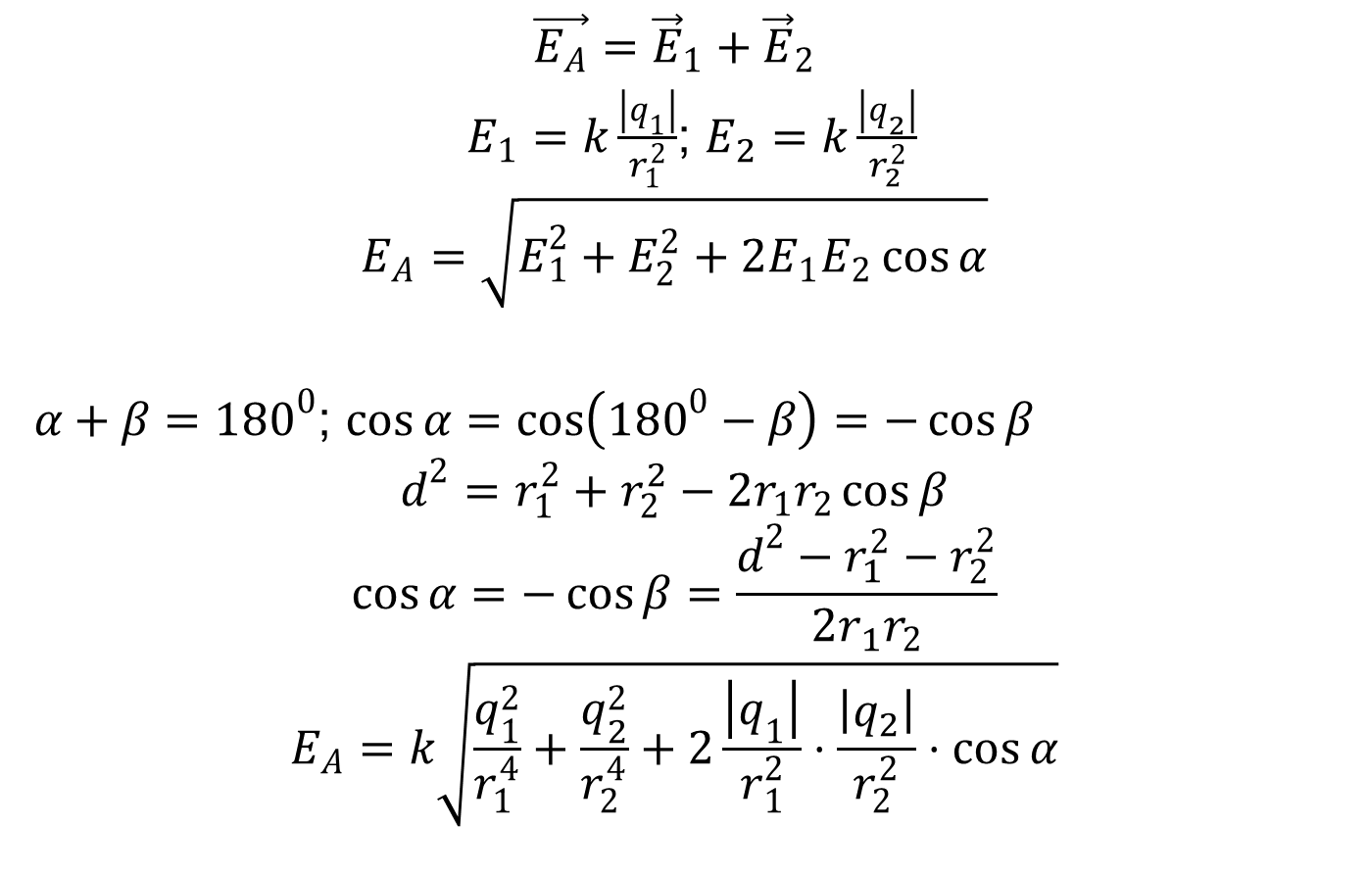

Slide 26
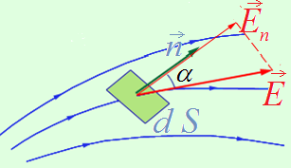
Теорема Остроградского – Гаусса
Электростатическое поле обладает двумя важнейшими математическими характеристиками: потоком и циркуляцией вектора напряженности.
Потоком вектора напряженности электростатического поля через поверхность dS называется скалярная величина, равная
dФ=EdS=EdScosa
dФ численно равен количеству силовых линий, пронизывающих элементарную площадку dS.

Slide 27
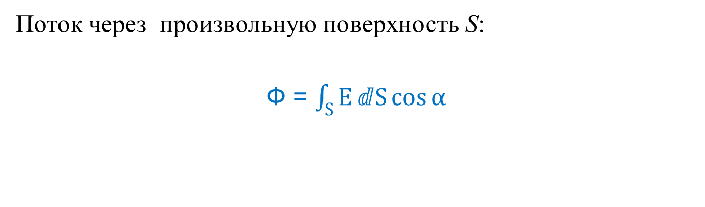
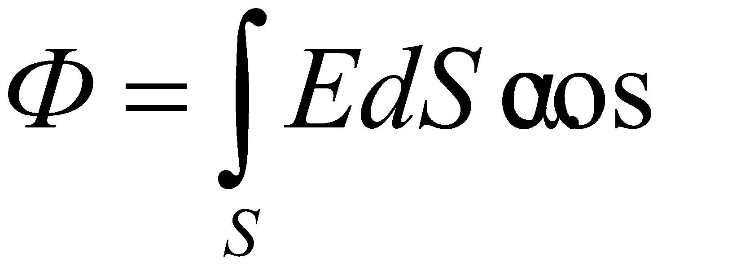
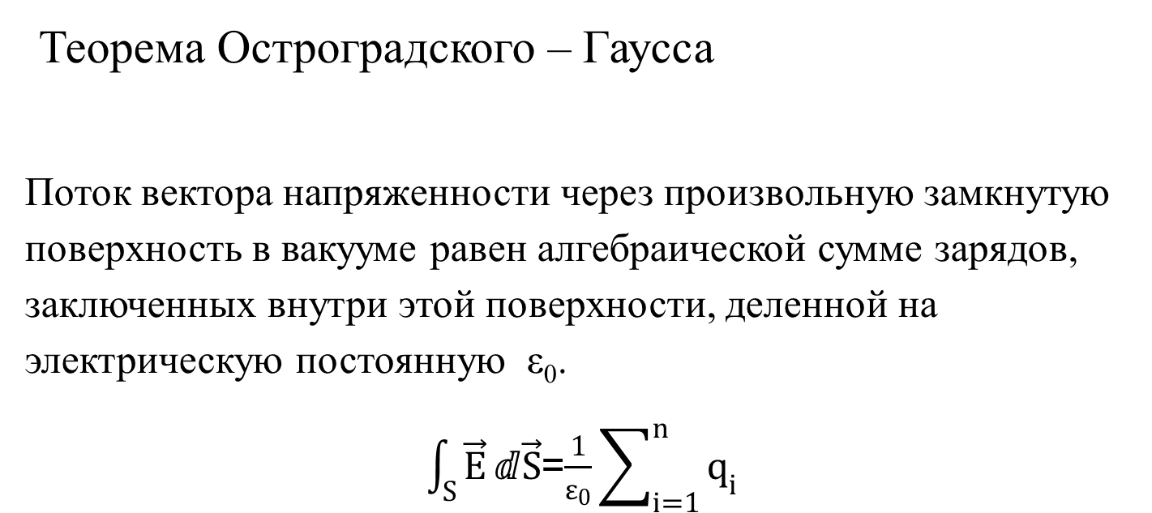
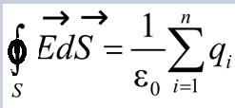

Slide 28
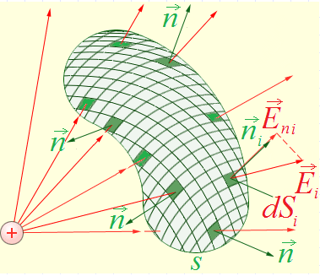
Если замкнутая поверхность не охватывает заряда, то поток через нее равен нулю, т.к. число линий напряженности, входящих в поверхность, равна количеству линий, выходящих из нее.

Slide 29
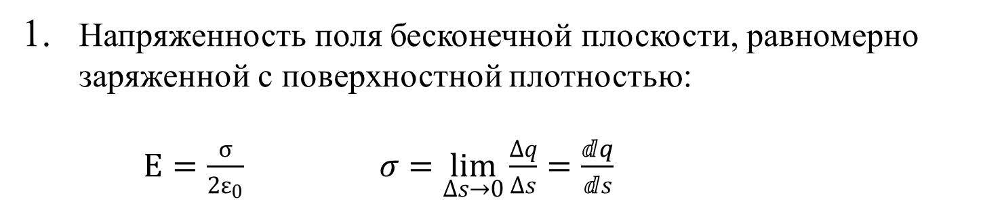

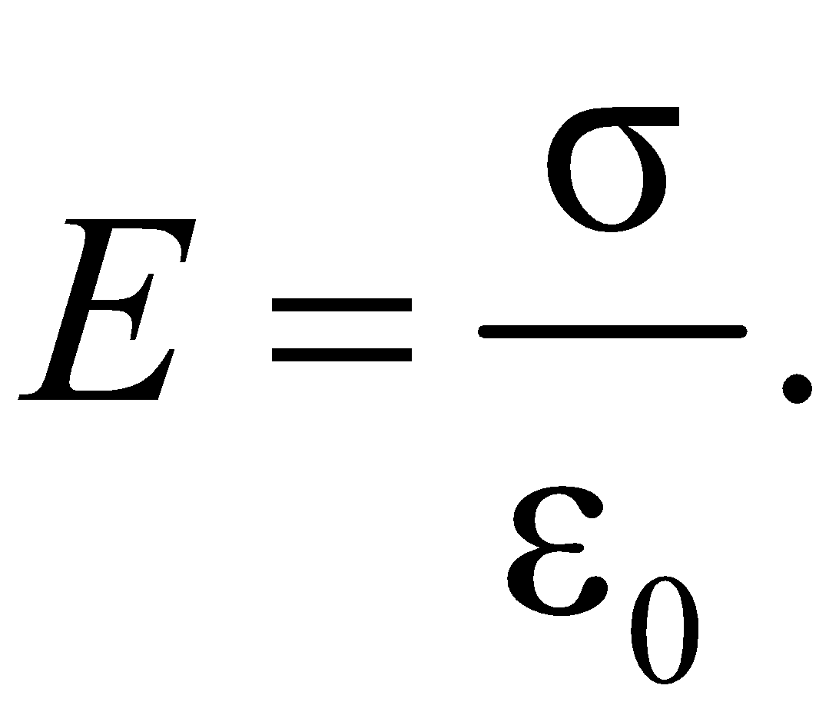
Применение теоремы Остроградского –Гаусса к расчету некоторых простейших полей
– поверхностная плотность заряда.
Напряжённость поля двух параллельных бесконечных плоскостей, равномерно заряженных с поверхностными плотностями электрического заряда + и - ;

Slide 30
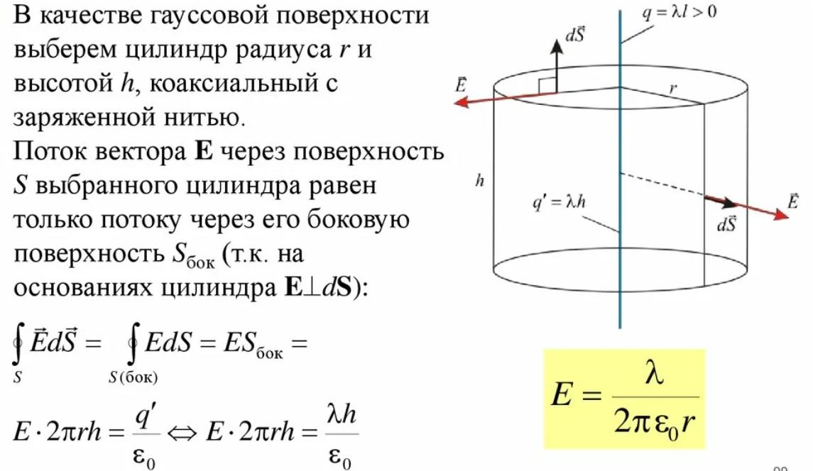
3. Напряженность поля от заряженной нити ( вывод формулы).

Slide 31
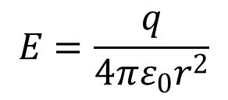
4. Напряженность поля вне шара (или сферы), равномерно заряженного зарядом q в точке, расположенной на расстоянии r от его центра:

Slide 32
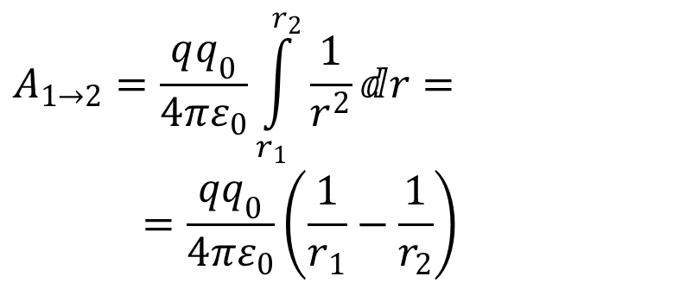
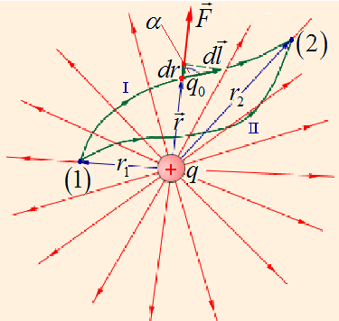
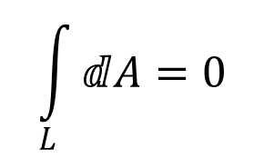
Работа сил электрического поля при перемещении заряда.
Следствие: электростатическое поле является потенциальным; работа сил по замкнутому контуру равна нулю.

Slide 33
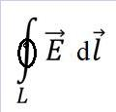
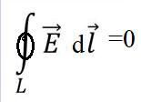
Циркуляция вектора напряженности. Потенциальная энергия.
Этот интеграл называется циркуляция вектора напряженности.
Для электростатического поля
Это утверждение носит название теорема о циркуляции вектора напряженности.

Slide 34
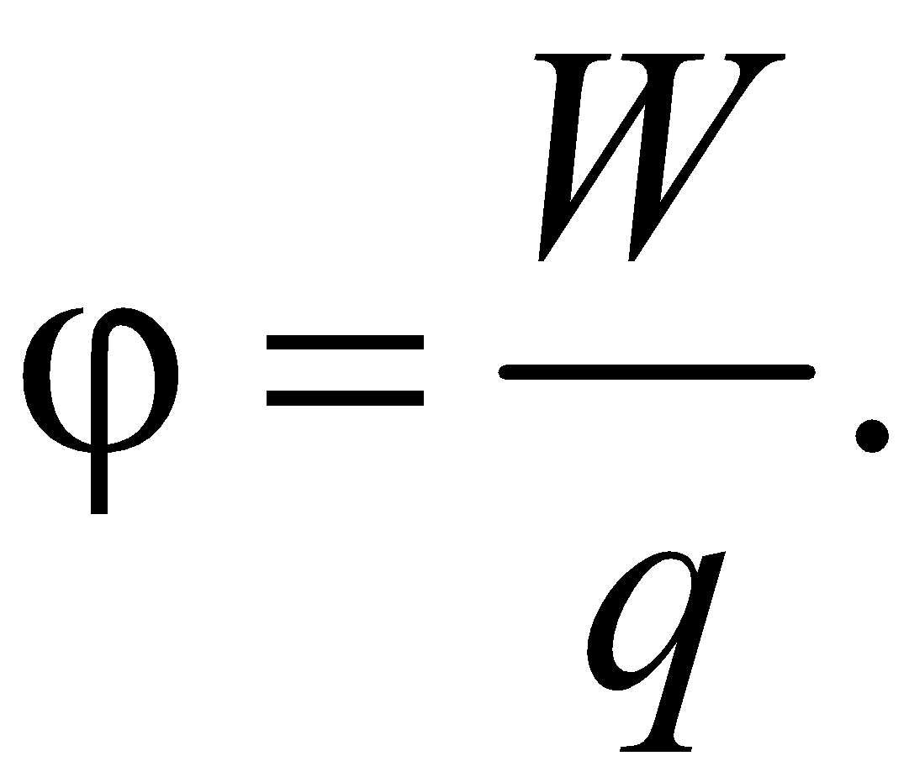
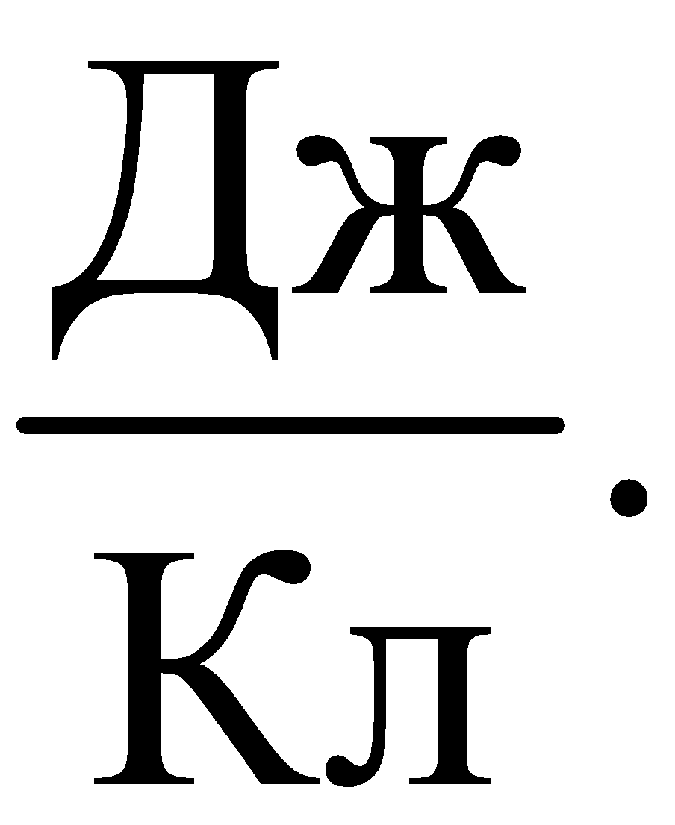
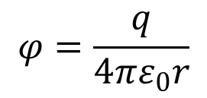
3. Потенциал электростатического поля и его связь с напряженностью.
Потенциал электростатического поля.
Потенциалом φ электростатического поля называется скалярная величина, определяемая работой кулоновских сил по перемещению положительного заряда из бесконечности в данную точку.
для точечного заряда
Единица потенциала вольт – 1В = 1
для точечного заряда

Slide 35
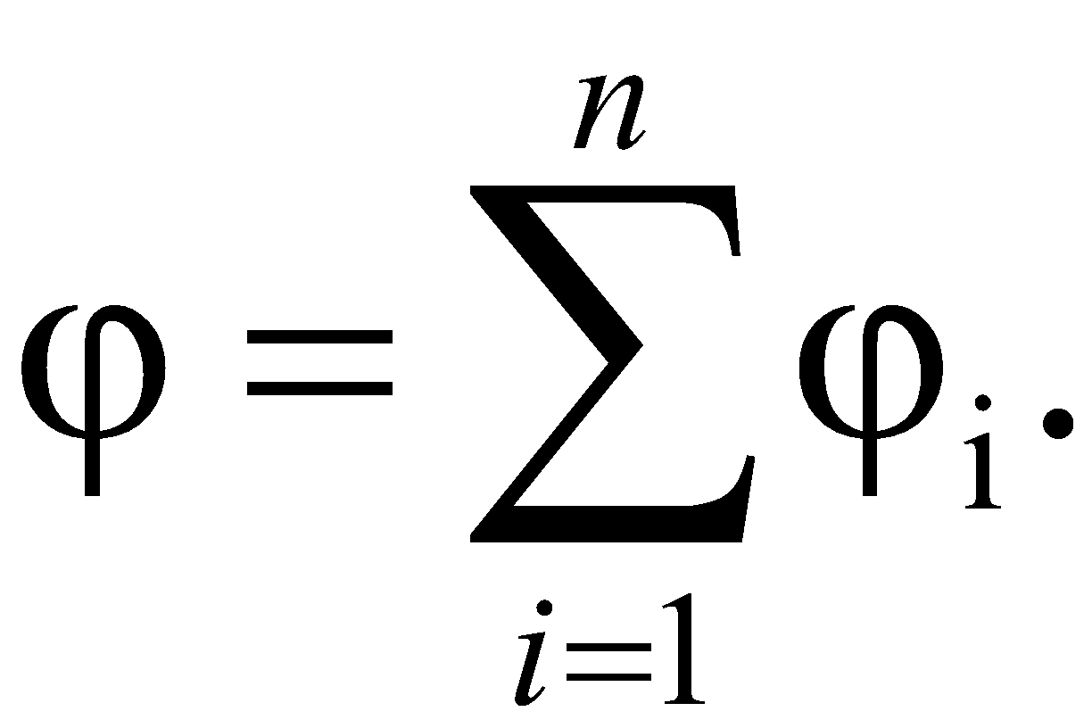
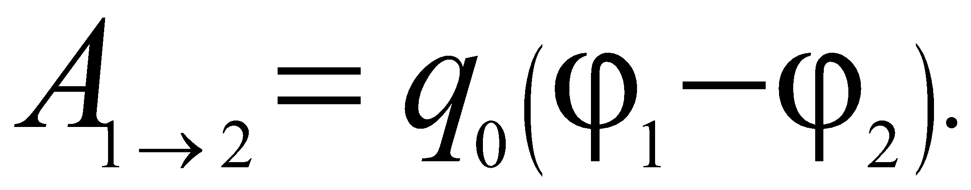
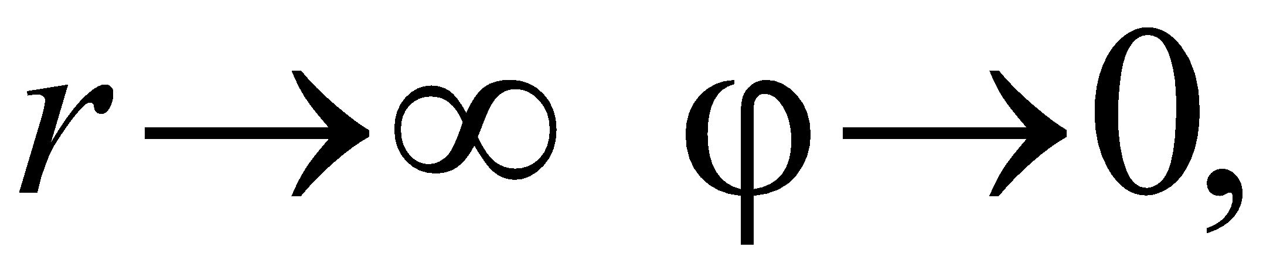

Потенциал электростатического поля, созданного системой n точечных зарядов, в данной точке поля равен алгебраической сумме потенциалов, создаваемых отдельными точечными зарядами q₁, q₂, ...q_{n}.
Работа сил электростатического поля
Если принять, что при то потенциал
поля в данной точке равен работе, которую со-
совершают силы электростатического поля при
удалении единичного положительного заряда из
данной точки в бесконечность.

Slide 36

Формулы расчета потенциала от непрерывного распределения зарядов : по объему, по поверхности и по заряженной нити:

Slide 37

Связь напряженности и потенциала.
Геометрическое место точек с равными потенциалами называется эквипотенциальной поверхностью (линией).
Эквипотенциальные линии (синие) и силовые линии (красные) поля точечного заряда (а), диполя (b) и поля двух равных положительных зарядов (с).

Slide 38


Slide 39


Slide 40



Slide 41
Величина ⅆ𝜑/ⅆ𝑛 называется градиентом потенциала, имеет обозначение grad𝜑 и характеризует быстроту изменения потенциала в направлении силовой линии. Исходя из этого, предыдущее выражение можно записать как:
E=-grad𝜑
Вектор напряжённости 𝐸 ⃗ численно равен градиенту потенциала, но направлен в сторону падения потенциала – в противоположную сторону.
Линии напряженности всегда перпендикулярны к эквипотенциальным поверхностям.

Slide 42


В случае электростатического поля, обладающего сферической симметрией, эта связь в скалярном виде выражается формулой
В случае однородного поля:
где φ₁ и φ₂ – потенциалы двух эквипотенциальных поверхностей; d – расстояние между этими поверхностями вдоль силовой линии.

Slide 43


Slide 44

Определение разности потенциалов от заряженной нити

Slide 45


Slide 46
Спасибо за внимание!

